Slide 1
РАЗГОВОРЫ О ВАЖНОМ. Событийный подход к реализации внеурочных занятий 24.11.2022
событийный подход к реализации внеурочных занятий
Вебинар 24.11.2022

Slide 2
ВНЕУРОЧНАЯ ДЕЯТЕЛЬНОСТЬ
10 часов в неделю
1 час
«Разговоры о важном» (цикл внеурочных занятий для обучающихся 1-2, 3-4, 5-7, 8-9, 10-11 кл.)
3 часа
Дополнительное изучение учебных предметов
(углубленное изучение учебных предметов, организация учебно-исследовательской и проектной деятельности, модули по краеведению и др.)
Формирование функциональной грамотности
1 час
1 час
Профориентационная работа/ предпринимательство/финансовая грамотность
Развитие личности и самореализация обучающихся
2 часа
(занятия в хоре, школьном театре, участие в спортивных мероприятиях и др.)
Комплекс воспитательных мероприятий, деятельность ученических сообществ, педагогическая поддержка обучающихся и обеспечение их благополучия в пространстве школе
2 часа

Slide 3
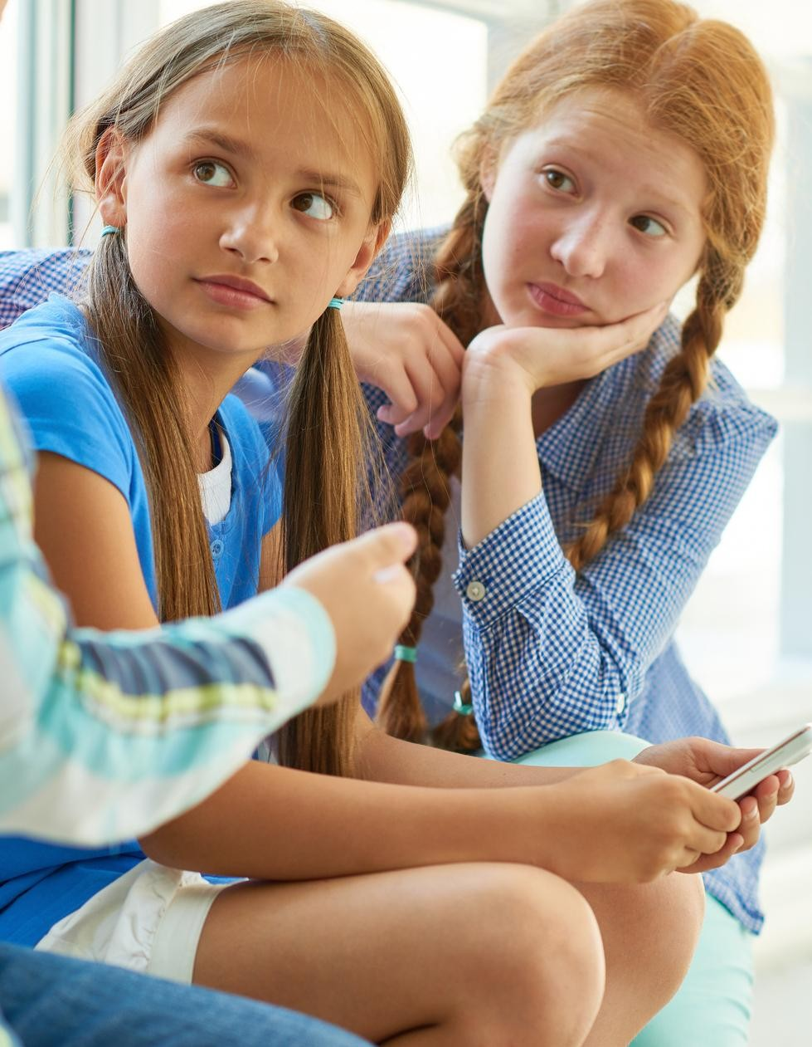
РАЗГОВОРЫ О ВАЖНОМ
ЦИКЛ ВНЕУРОЧНЫХ ЗАНЯТИЙ
2022-2023 УЧЕБНЫЙ ГОД
34 ЧАСА В ГОД
1 РАЗ В НЕДЕЛЮ ПО ПОНЕДЕЛЬНИКАМ
старт – 5 сентября
1 час внеурочной деятельности
ТЕМЫ И СОДЕРЖАНИЕ ВНЕУРОЧНЫХ ЗАНЯТИЙ РАЗРАБАТЫВАЮТСЯ НА ФЕДЕРАЛЬНОМ УРОВНЕ:
РАЗРАБОТКА СЦЕНАРИЕВ ВНЕУРОЧНЫХ ЗАНЯТИЙ
1-2 КЛАССЫ
3-4 КЛАССЫ
ОТВЕТСТВЕННЫЙ ЗА ПРОВЕДЕНИЕ – КЛАСCНЫЙ РУКОВОДИТЕЛЬ
5-7 КЛАССЫ
8-9 КЛАССЫ
10-11 КЛАССЫ СПО
ВИЗУАЛИЗИРОВАННЫЙ КОНТЕНТ
ИНТЕРАКТИВНЫЕ ЗАДАНИЯ

Slide 4
РАЗГОВОРЫ О ВАЖНОМ. 1-2 классы.
ТЕМЫ ВНЕУРОЧНЫХ ЗАНЯТИЙ, РАЗРАБАТЫВАЕМЫХ НА ФЕДЕРАЛЬНОМ УРОВНЕ
Сентябрь |  |  |  | Октябрь |  |  |  | Ноябрь
05.09.2022 | 12.09.2022 | 19.09.2022 | 26.09.2022 | 03.10.2022 | 10.10.2022 | 17.10.2022 | 24.10.2022 | 31.10.2022 | 14.11.2022 | 21.11.2022 | 28.11.2022
Зачем я учусь? | Где мы живем? | Мечтаю летать | Традиции моей семьи | Если бы я был учителем | Отчество – от слова “отец” | Я хочу увидеть музыку | Я и моя семья (составляем семейное древо) | Что такое единство народа | Память времен | Самое главное слово на земле | Какие в нашей стране есть символы
Декабрь |  |  |  | Январь |  |  |  | Февраль
05.12.2022 | 12.12.2022 | 09.12.2022 | 26.12.2022 | 09.01.2023 | 16.01.2023 | 23.01.2023 | 30.01.2023 | 06.02.2023 | 13.02.2023 | 20.02.2023 | 27.02.2023
Если ты добрый, это хорошо | С чего начинается Родина… | Где записаны права человека? | Светлый праздник Рождества | Умеем ли мы мечтать? | Виртуальный я - что можно и что нельзя? | … осталась одна Таня | Мы идем в театр. А что это значит? | Как становятся учеными? | Россия в мире | Кому я хочу сказать «спасибо»? (ко Дню защитника Отечества) | Заряд на добрые дела
Март |  |  |  | Апрель |  |  |  | Май
06.03.2023 | 13.03.2023 | 20.03.2023 | 27.03.2023 | 03.04.2023 | 10.04.2023 | 17.04.2023 | 24.04.2023 | 04.05.2023 | 15.05.2023 | 22.05.2023
Мамы разные важны | Что такое гимн? | Путешествие по Крыму | Что на что похоже: зачем человеку воображение? | Какие поступки делают человека великим? (о первом полете человека в космос) | Надо ли вспоминать прошлое ? | Где можно увидеть нетронутую природу? | Без труда не выловишь рыбку из пруда | Мужество, честь, отвага. Что это и откуда берется в человеке? | Вместе весело шагать по просторам… | Мой самый счастливый день

Slide 5
РАЗГОВОРЫ О ВАЖНОМ. 3-4 классы.
ТЕМЫ ВНЕУРОЧНЫХ ЗАНЯТИЙ , РАЗРАБАТЫВАЕМЫХ НА ФЕДЕРАЛЬНОМ УРОВНЕ
Сентябрь |  |  |  | Октябрь |  |  |  | Ноябрь
05.09.2022 | 12.09.2022 | 19.09.2022 | 26.09.2022 | 03.10.2022 | 10.10.2022 | 17.10.2022 | 24.10.2022 | 31.10.2022 | 14.11.2022 | 21.11.2022 | 28.11.2022
Зачем нам знания? | От поколения к поколению: любовь россиян к Родине | Мечтаю летать | Как создаются традиции? | Какие бывают учителя: Лев Николаевич Толстой | Отчество – от слова “отец” | Я хочу услышать музыку | Петр и Феврония Муромские | Когда мы едины - мы непобедимы | Память времен | Материнское сердце чаще бьется (С. Федин) | Что может герб нам рассказать ?
Декабрь |  |  |  | Январь |  |  |  | Февраль
05.12.2022 | 12.12.2022 | 19.12.2022 | 26.12.2022 | 09.01.2023 | 16.01.2023 | 23.01.2023 | 30.01.2023 | 06.02.2023 | 13.02.2023 | 20.02.2023 | 27.02.2023
Что я могу сделать для других? | История Отечества - история каждого из нас | Мои права и обязанности: в чем разница? | Светлый праздник Рождества | О чем мы мечтаем? | Виртуальный я - что можно и что нельзя | Писала девочка дневник… | С чего начинается театр? | Откуда берутся научные открытия? | Россия в мире | Хорошие дела не ждут благодарности? (ко Дню защитника Отечества) | Дарить добро…
Март |  |  |  | Апрель |  |  |  | Май
06.03.2023 | 13.03.2023 | 20.03.2023 | 27.03.2023 | 03.04.2023 | 10.04.2023 | 17.04.2023 | 24.04.2023 | 04.05.2023 | 15.05.2023 | 22.05.2023
Обычный мамин день | Гимн России | Путешествие по Крыму | Что такое творчество? | Какие поступки делают человека великим? (о первом полете человека в космос) | Надо ли вспоминать прошлое? | Дом для дикой природы | Не надо бояться трудностей | Что такое подвиг? | Вместе весело шагать по просторам… | Разделяя счастье с другим, мы умножаем счастье (П. Коэльо)

Slide 6
РАЗГОВОРЫ О ВАЖНОМ. 5-7 классы.
ТЕМЫ ВНЕУРОЧНЫХ ЗАНЯТИЙ, РАЗРАБАТЫВАЕМЫХ НА ФЕДЕРАЛЬНОМ УРОВНЕ
Сентябрь |  |  |  | Октябрь |  |  |  | Ноябрь
05.09.2022 | 12.09.2022 | 19.09.2022 | 26.09.2022 | 03.10.2022 | 10.10.2022 | 17.10.2022 | 24.10.2022 | 31.10.2022 | 14.11.2022 | 21.11.2022 | 28.11.2022
Мы – Россия. Возможности - будущее | Что мы Родиной зовём? | Невозможное сегодня станет возможным завтра | Обычаи и традиции моего народа: как прошлое соединяется с настоящим | Если бы я был учителем… | Отчество – от слова “отец” | Что мы музыкой зовем? | Счастлив тот, кто счастлив у себя дома | Мы — одна страна! | Языки и культура народов России: единство в разнообразии | Шапку надень!... | Гордо реет над Россией флаг ее судьбы
Декабрь |  |  |  | Январь |  |  |  | Февраль
05.12.2022 | 12.12.2022 | 19.12.2022 | 26.12.2022 | 09.01.2023 | 16.01.2023 | 23.01.2023 | 30.01.2023 | 06.02.2023 | 13.02.2023 | 20.02.2023 | 27.02.2023
Жить – значит действовать | В жизни всегда есть место подвигу? | Настоящая ответственност ь бывает только личной (Ф. Искандер) | Светлый праздник Рождества | Зачем мечтать? | Как не попасть в цифровые ловушки? | Ленинградский ломтик хлеба… | С чего начинается театр? | Хроника научных открытий, которые перевернули мир | Россия в мире | За что мне могут сказать «спасибо» (ко Дню защитника Отечества) | Включайся!
Март |  |  |  | Апрель |  |  |  | Май
06.03.2023 | 13.03.2023 | 20.03.2023 | 27.03.2023 | 03.04.2023 | 10.04.2023 | 17.04.2023 | 24.04.2023 | 04.05.2023 | 15.05.2023 | 22.05.2023
Мамина карьера | Гимн России | Путешествие по Крыму | Как построить диалог с искусством? | Трудно ли быть великим? | Пока жива история, жива память… | «Зелёные» привычки» - сохраним природу вместе | Как проявить себя и свои способности ? | Подвиг остается подвигом, даже если его некому воспеть… | Может ли быть Тимур и его команда в 2022 году? | Что человеку нужно для счастья?

Slide 7
РАЗГОВОРЫ О ВАЖНОМ. 8-9 классы.
ТЕМЫ ВНЕУРОЧНЫХ ЗАНЯТИЙ, РАЗРАБАТЫВАЕМЫХ НА ФЕДЕРАЛЬНОМ УРОВНЕ
Сентябрь |  |  |  | Октябрь |  |  |  | Ноябрь
05.09.2022 | 12.09.2022 | 19.09.2022 | 26.09.2022 | 03.10.2022 | 10.10.2022 | 17.10.2022 | 24.10.2022 | 31.10.2022 | 14.11.2022 | 21.11.2022 | 28.11.2022
Мы – Россия. Возможности – будущее | Мы – жители большой страны | Невозможное сегодня станет возможным завтра | Обычаи и традиции моего народа: как прошлое соединяется с настоящим? | Какие качества необходимы учителю? | Отчество – от слова “отец» | Что мы музыкой зовём? | Счастлив тот, кто счастлив у себя дома | Мы — одна страна! | Языки и культура народов России: единство в разнообразии | Позвони маме | Флаг не только воплощение истории, но и отражение чувств народов
Декабрь |  |  |  | Январь |  |  |  | Февраль
05.12.2022 | 12.12.2022 | 19.12.2022 | 26.12.2022 | 09.01.2023 | 16.01.2023 | 23.01.2023 | 30.01.2023 |  | 06.02.2023 | 13.02.2023 | 20.02.2023 | 27.02.2023
Жить – значит действовать | Россия начинается с меня ? | Повзрослеть – это значит, чувствовать ответственность за других (Г. Купер) | Светлый праздник Рождества | Полет мечты | Правила продвинутого пользователя интернета | Люди писали дневники и верили, что им удастся прожить и еще один день (Д. Лихачев) | С чего начинается театр? |  | Научные прорывы моей страны | Россия в мире | Тот, кто не может благодарить, не может и получать благодарность» (Эзоп ) | Мы все можем
Март |  |  |  | Апрель |  |  |  | Май
06.03.2023 | 13.03.2023 | 20.03.2023 | 27.03.2023 | 03.04.2023 | 10.04.2023 | 17.04.2023 | 24.04.2023 | 04.05.2023 | 14.05.2023 | 22.05.2023
Мужских и женских профессий больше нет? | Гимн России | Крым на карте России | Искусство – одно из средств различения доброго от злого (Л. Толстой) | Истории великих людей, которые меня впечатлили | Есть такие вещи, которые нельзя простить? | Сохраним планету для будущих поколений | Если ты не умеешь использовать минуту, ты зря проведешь и час, и день, и всю жизнь (А. Солженицын) | Словом можно убить, словом можно спасти, словом можно полки за собой повести… | Какие существуют детские общественные организации? | Дай каждому дню шанс стать самым лучшим в твоей жизни (Пифагор)

Slide 8
РАЗГОВОРЫ О ВАЖНОМ. 10-11 классы. СПО
ТЕМЫ ВНЕУРОЧНЫХ ЗАНЯТИЙ, РАЗРАБАТЫВАЕМЫХ НА ФЕДЕРАЛЬНОМ УРОВНЕ
Сентябрь |  |  |  | Октябрь |  |  |  | Ноябрь
05.09.2022 | 12.09.2022 | 19.09.2022 | 26.09.2022 | 03.10.2022 | 10.10.2022 | 17.10.2022 | 24.10.2022 | 08.11.2022 | 14.11.2022 | 21.11.2022 | 28.11.2022
Мы – Россия. Возможности - будущее | Мы сами создаем свою Родину | Невозможное сегодня станет возможным завтра | Обычаи и традиции моего народа: как прошлое соединяется с настоящим? | Какие качества необходимы учителю? | Отчество – от слова “отец” | Что мы музыкой зовём? | Счастлив тот, кто счастлив у себя дома | Мы едины, мы — одна страна! | Многообрази е языков и культур народов России | Материнский подвиг | Государственные символы России: история и современность
Декабрь |  |  |  | Январь |  |  |  | Февраль
05.12.2022 | 12.12.2022 | 19.12.2022 | 26.12.2022 | 09.01.20 23 | 16.01.2023 | 23.01.2023 | 30.01.2023 | 06.02.2023 | 13.02.20 23 | 20.02.2023 | 27.02.2023
Жить – значит действовать | Память-основа совести и нравственности (Д. Лихачев) | Повзрослеть- это значит, чувствовать ответственность за других (Г. Купер) | Светлый праздник Рождества | Полет мечты | Кибербезопасность: основы | Ты выжил, город на Неве… | С чего начинается театр? | Ценность научного познания | Россия в мире | Признательность доказывается делом (О. Бальзак) | Нет ничего невозможного
Март |  |  |  |  | Апрель |  |  | Май
06.03.2023 | 13.03.2023 | 20.03.2023 | 27.03.2023 | 03.04.2023 | 10.04.2023 | 17.04.2023 | 24.04.2023 | 04.05.2023 | 15.05.2023 | 22.05.2023
Букет от коллег | Гимн России | Крым на карте России | Искусство – это не что, а как (А. Солженицын) | Истории великих людей, которые меня впечатлили | Есть такие вещи, которые нельзя простить? | Экологично VS вредно | Если ты не умеешь использовать минуту, ты зря проведешь и час, и день, и всю жизнь (А. Солженицын) | Словом можно убить, словом можно спасти, словом можно полки за собой повести… | О важности социально- общественной активности | Счастлив не тот, кто имеет все самое лучшее, а тот, кто извлекает все лучшее из того, что имеет (Конфуций)

Slide 9
От мероприятий к значимым событиям
Мероприятийность | Событийность
Традиционная концепция : Объявление, строчка в плане, обязательность | Оригинальная/уникальная концепция: Неподдельный интерес, яркий эмоциональный фон при подготовке, интрига, ожидаемость
Слабый эмоциональный фон Рождает стереотипы. Посетитель лишен предвкушения. | Сильный эмоциональный фон Необычность рождает бурю эмоций у участников и тех, кто не может присутствовать
Небольшое количество контактов О мероприятии не рассказывают, состав участников один и тот же | Огромное количество контактов «Сарафанное радио», обмен информацией со знакомыми, в социальных сетях растет интерес к школе
Закрытость аудитории Отсутствие информации | Открытость аудитории Событие проживается неформально, информация усваивается и «разлетается» моментально
Краткосрочный эффект Быстро забывается, «не уму, не сердцу» | Долгосрочный эффект До следующего события, мотивирует к деятельности

Slide 10
От мероприятия к событию. Какие действия педагогу необходимо предпринять. Разговор о важном.
Иванова Н.А., заместитель директора по воспитательной работе МАОУ «ООШ №1» г. Чусовой «Как учителю преодолеть эффект «неожиданности»?
Манакова Э.Ш, педагог-организатор МАОУ «Лицей № 4» г. Перми, «Разговоры о важном» в повестке Всероссийского форума классных руководителей 2022 г»
Репницина Н.В., заместитель директора по воспитательной работе МАОУ «НОШ №1» г. Губаха «Как обеспечить переход от мероприятия к событию»
Юдина М.В, учитель истории и обществознания МАОУ «СОШ №3» г. Лысьва «Личные истории как средство создания пространства сопричастности к истории России на внеурочных занятиях»
Нефедьева В.А., учитель начальных классов и учитель-дефектолог МБОУ «Школа № 154 для обучающихся с ОВЗ» г. Перми «Разговоры о важном» с детьми ОВЗ (интеллектуальные нарушения). Подходы к адаптации занятий»
Патласова М.В., советник по воспитанию МАОУ «СОШ № 10» г. Кунгура «История успеха. Всероссийский видеомарафон внеурочных занятий «Разговоры о важном» – площадка распространения лучшего опыта»
Жужгова М.Ю., педагог-организатор МАОУ «Гимназия» г. Нытва, «Важные управленческие аспекты организации внеурочных занятий «Разговоры о важном»

Slide 11
Инструкция по применению. Делай с нами, делай, как мы, делай лучше нас!
«Разговоры о важном» - яркий, интересный, ожидаемый урок, если:
Материалы к занятию подготовлены заранее (сценарий, видеоматериалы и др)
Подготовлен и используется тематический краеведческий материал региона, города, поселка, семьи
Учитель приводит примеры из близкого окружения («герои» живут рядом с нами)
У ребят есть возможность высказать своем мнение по теме занятия
Учитель использует активные методы обучения (викторина, диалог и др)
Приглашены гости (приходят новые люди)
Урок проводится в неформальной обстановке, меняем место расположения (например, в библиотеке)
Обсуждение темы занятия продолжается после
Ребята вовлечены в процесс подготовки и проведения (элементы технологии «перевернутый класс»
На занятии учитель всегда находит повод для положительной обратной связи ученикам

